Slide 1
QUINTA
FACHADA

Slide 2
DEPARTAMENTO DE ARQUITECTURA
TALLER DE INTRODUCCION 2019 B
ARQ. MG. RICARDO CHECA MORA

Slide 3
Arq. MG. RICARDO CHECA MORA
EL DISEÑO DE LA QUINTA FACHADA

Slide 4
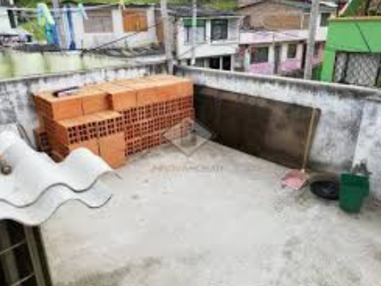
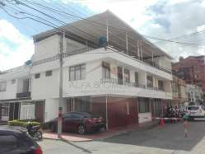
ESTADO DEL ARTE

Slide 5
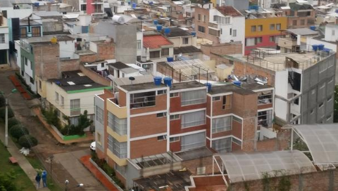
ESTADO DEL ARTE

Slide 6
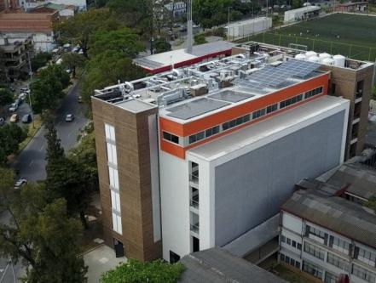
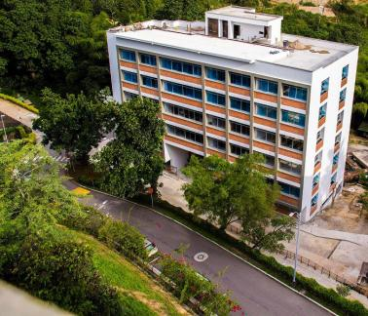
ESTADO DEL ARTE

Slide 7
Arq. MG. RICARDO CHECA MORA
QUE ES LA QUINTA FACHADA
Es la superficie superior de una edificación, cerrándola enteramente.
Es un elemento de protección, cuya función es la de resguardar un determinado espacio de su exterior.
La función excluyente de un techo es la de proteger al individuo y su correspondiente inmuebles de todos las implicancias que generan las condiciones atmosféricas.
Entre los máximos beneficios de los techos se encuentra su impermeabilidad, o sea, su capacidad para de retener la entrada del agua.

Slide 8
Arq. MG. RICARDO CHECA MORA
QUE INVOLUCRA LA QUINTA FACHADA
Características de la Cubierta
- Impermeabilidad - No dejar pasar el agua. - Aislamiento - No pasar el calor, el frío. - Inclinación - Usar pendientes o inclinaciones adecuadas, para que el agua lluvia salga mas rápido de la cubierta.

Slide 9
Arq. MG. RICARDO CHECA MORA
QUE INVOLUCRA LA QUINTA FACHADA
SOL
VIENTO
AGUA
SEGURIDAD
USO
ASPECTOS DE DISEÑO

Slide 10
Arq. MG. RICARDO CHECA MORA
CONCEPTOS
QUINTA FACHADA
PENDIENTE
AGUA O CAIDA
CANAL
LUCETA
CABALLETE
LIMATESA
LIMAHOYA

Slide 11
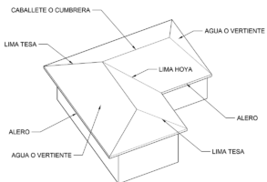

Slide 12
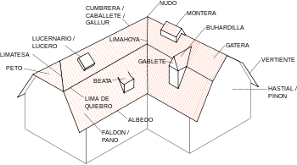

Slide 13
TIPOS
PLANA
INCLINADA
CURVADA
INVERTIDA
ENTRANTE - DEPRIMIDA
SALIENTE
INTEGRADA
DOBLE CAPA
TECTONICA
ESTEREOTOMICA - APERTURA
VIRTUAL

Slide 14
VARIANTES
PLANA - TERRAZA
1 AGUA
2 AGUAS
2 AGUAS ASIMETRICA
SIERRA
BOVEDA CUADRATICA
MARIPOSA
PIRAMIDAL INVERTIDA
4 AGUAS CABALLETE
4 AGUAS PIRAMIDAL

Slide 15
VARIANTES
PIRAMIDAL INVERTIDA
4 AGUAS PIRAMIDE TRUNCADA
4 AGUAS CABALLETE OCHAVADO
4 AGUAS CON MANSARDA
POLIEDRICO
BOVEDA
ONDULADA
CUPULA
CONICO
ALAVEADA
EN CRUCETA

Slide 16
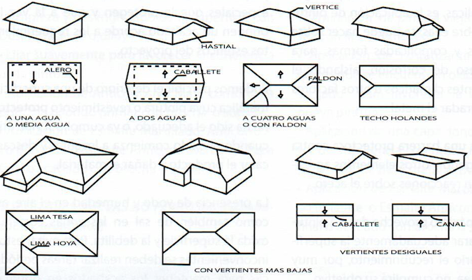
TIPOS

Slide 17
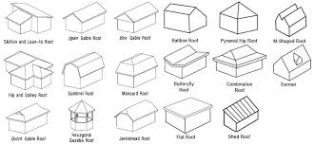
TIPOS

Slide 18
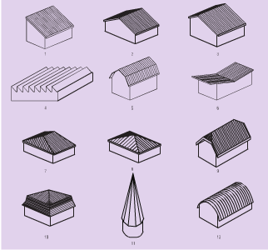
TIPOS

Slide 19
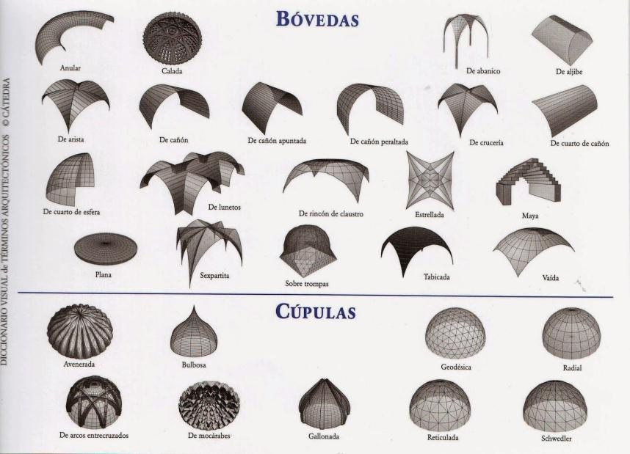

Slide 20
TRANSICIONALES DE PROTECCION (Checa 2014)
CUBIERTA
DOBLE CUBIERTA
PERGOLA
TRANSICIONALES DE CONEXION
CLARABOYA
TRANSICIONALES DE EXPANSION
TERRAZA
ALERO

Slide 21
COMPLEMENTOS
ALEROS
CHIMENEAS
CLARABOYAS
PANELES
CANALES Y DRENAJES
DUCTOS

Slide 22
DISPOSICIONES
APERSIANADAS
DOBLES
MARQUESINAS
FALSAS
RECORRIBLES
PERGOLAS

Slide 23
MATERIALES
CERAMICAS
SINTETICOS
MADERA
VIDRIO
METALES
LONAS
VERDES

Slide 24
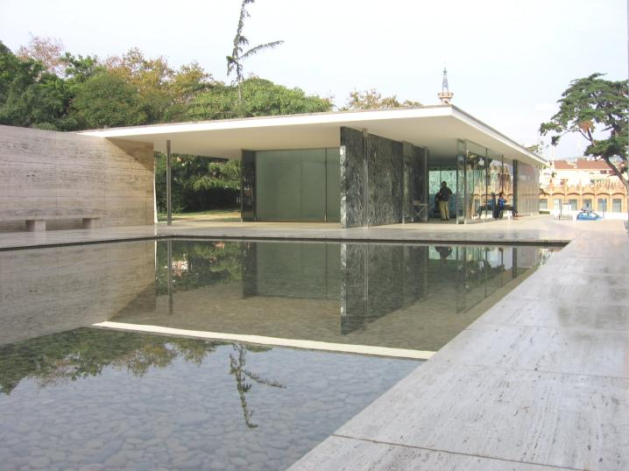
TIPOS
PLANA

Slide 25
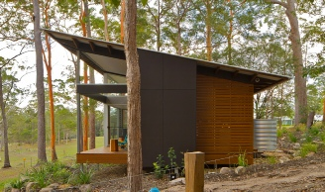
TIPOS
INCLINADA

Slide 26
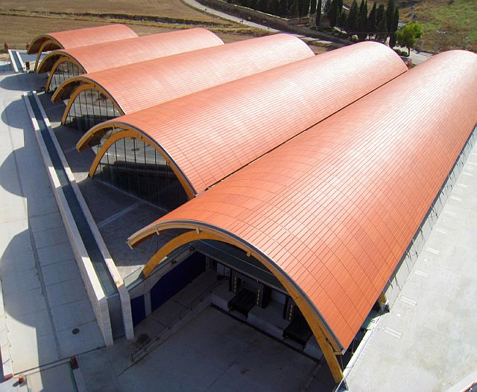
TIPOS
CURVADA

Slide 27
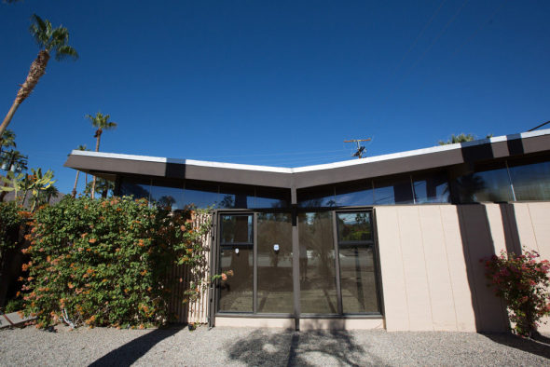
TIPOS
INVERTIDA

Slide 28
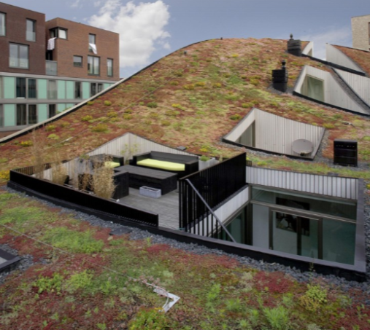
TIPOS
ENTRANTE - DEPRIMIDA

Slide 29
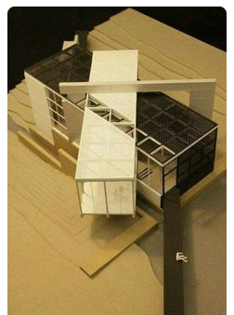
TIPOS
SALIENTE

Slide 30
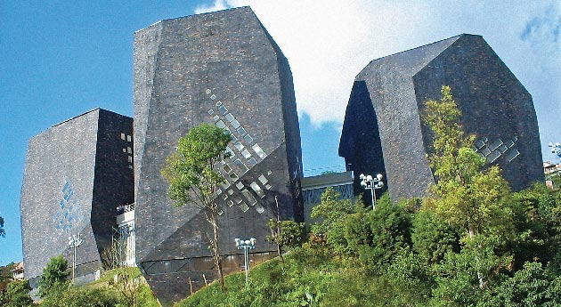
TIPOS
INTEGRADA

Slide 31
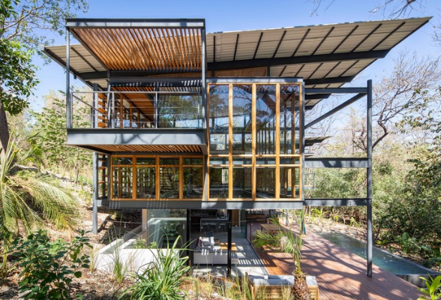
TIPOS
DOBLE CAPA

Slide 32
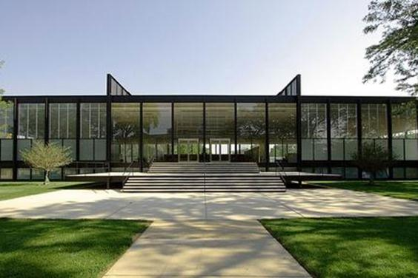
TIPOS
TECTONICA

Slide 33
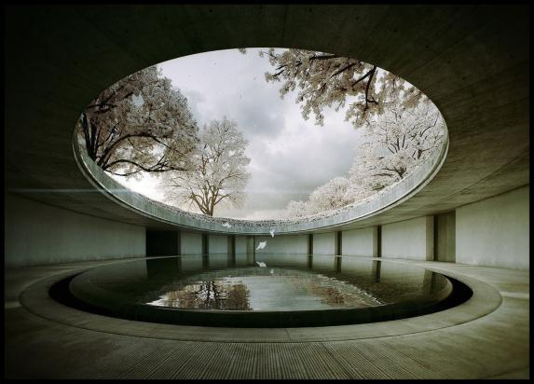
TIPOS
ESTEREOTOMICA - APERTURA

Slide 34
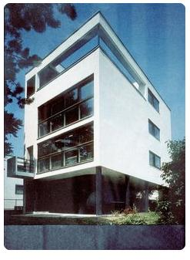
TIPOS
VIRTUAL

Slide 35
EJEMPLARIZACIONES

Slide 36
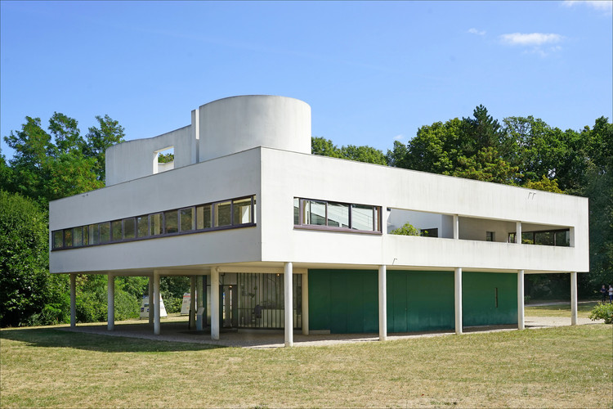

Slide 37
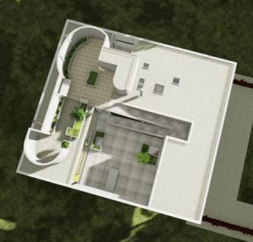
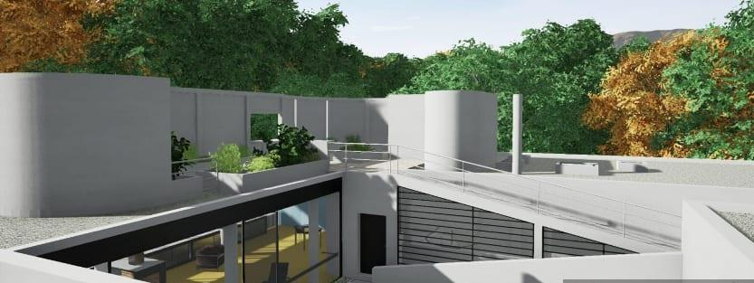

Slide 38
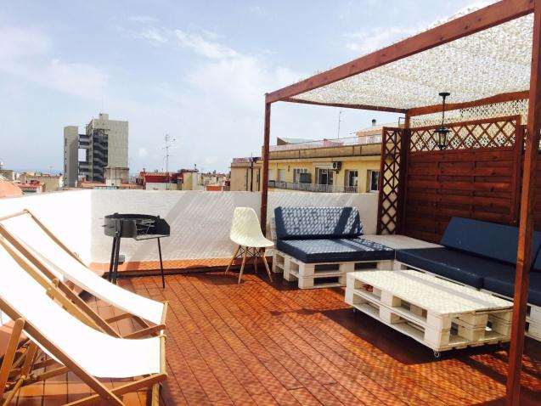

Slide 39
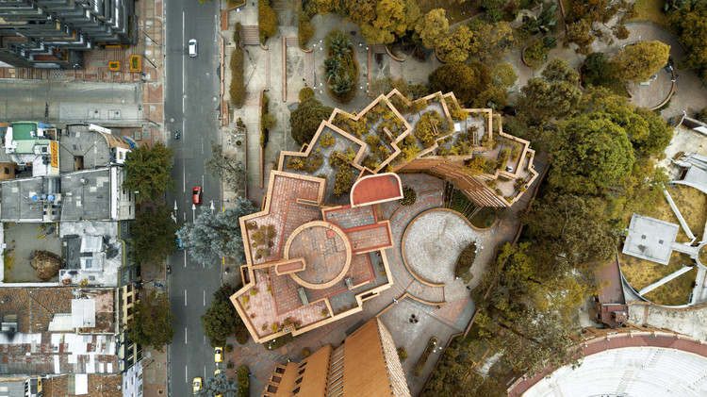

Slide 40
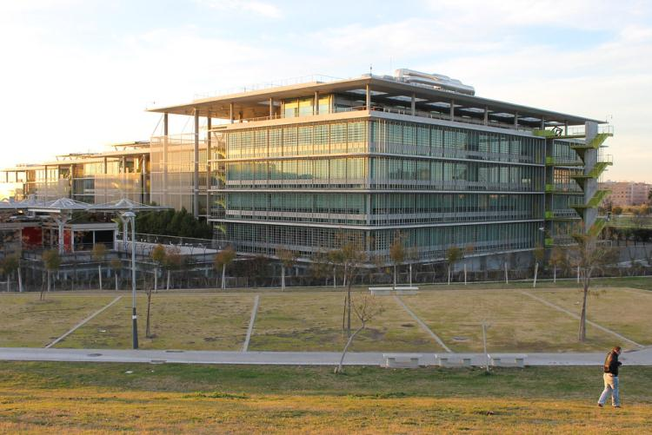

Slide 41
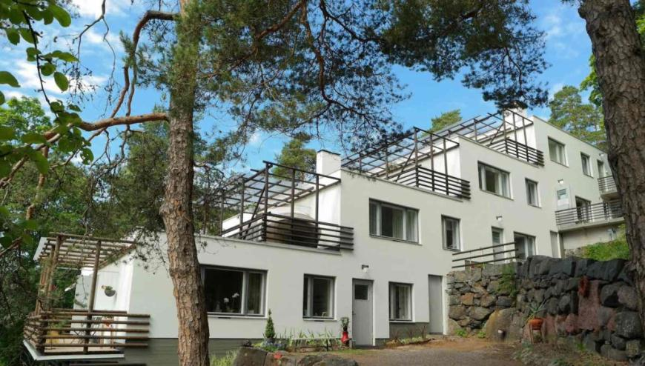

Slide 42
TIPOS
INCLINADA

Slide 44
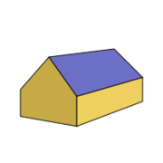
TIPOS
INCLINADA

Slide 45
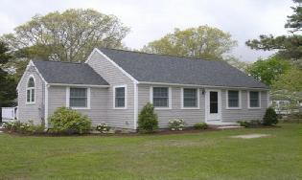

Slide 46
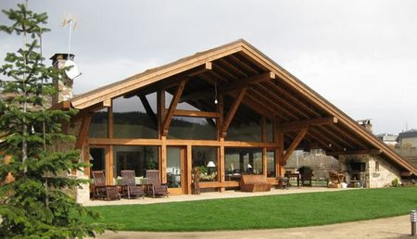

Slide 47
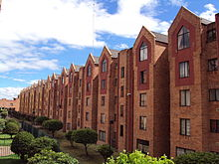

Slide 48
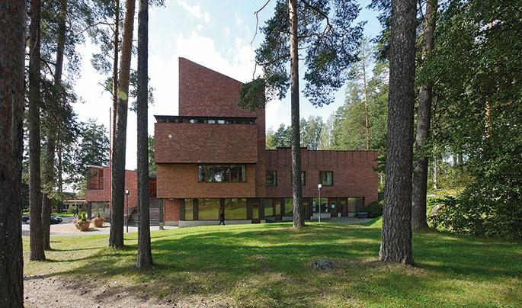

Slide 49
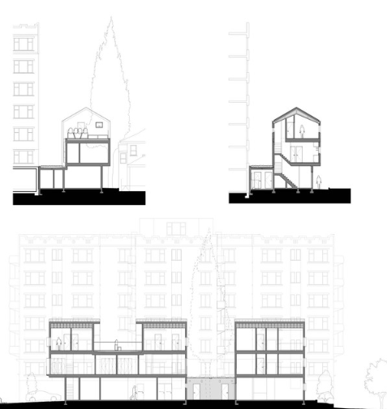

Slide 50
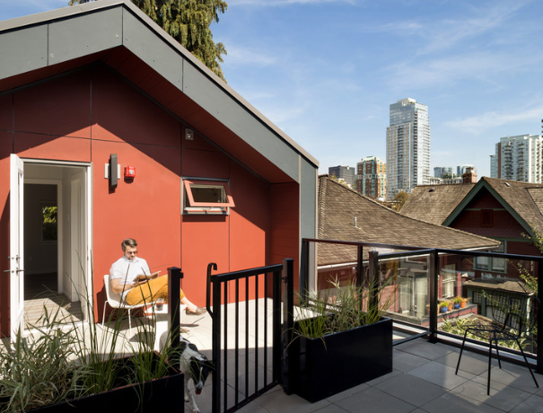

Slide 51
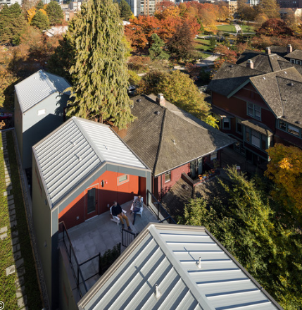

Slide 52
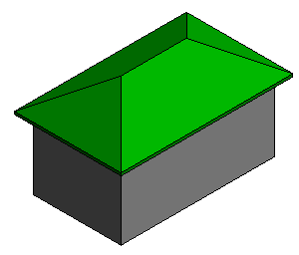
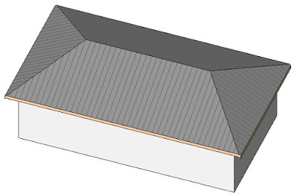
TIPOS
INCLINADA

Slide 53
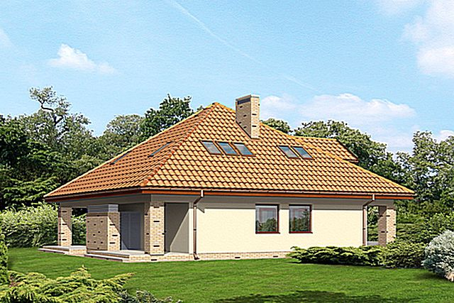

Slide 54
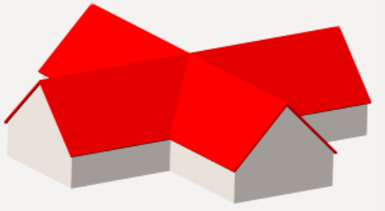
TIPOS
INCLINADA

Slide 55
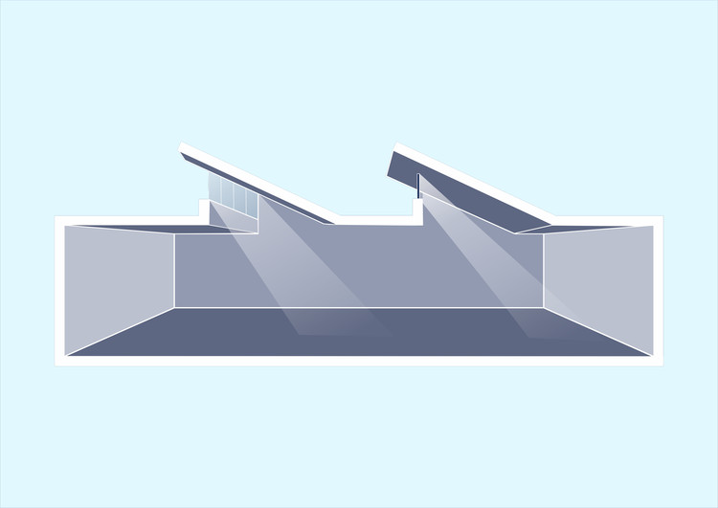
TIPOS
INCLINADA

Slide 56
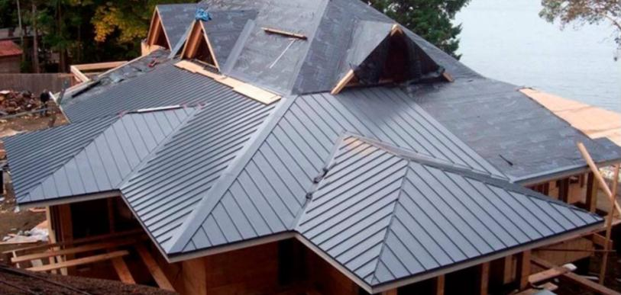

Slide 57
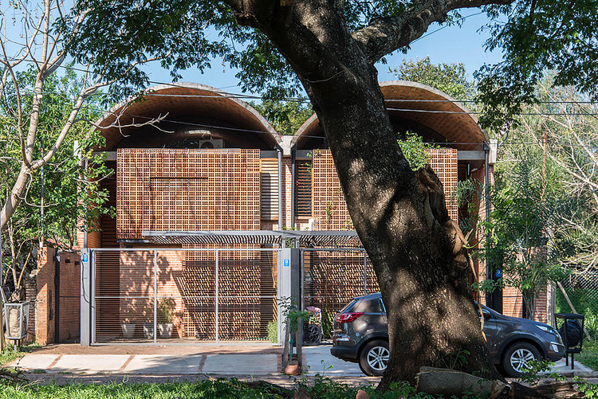

Slide 58
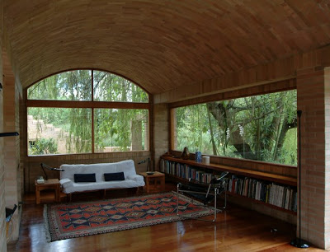
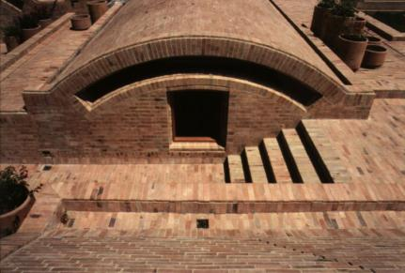
TIPOS
CURVADA

Slide 59
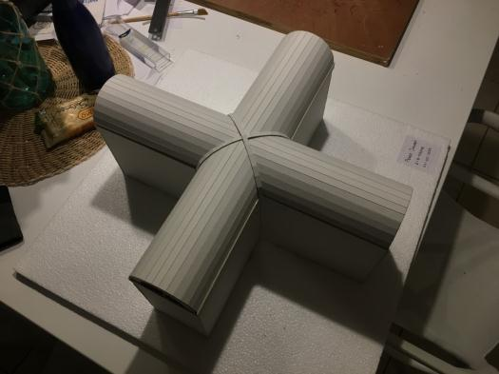

Slide 60
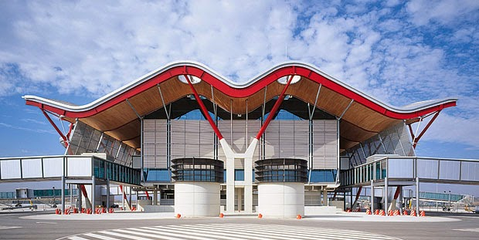

Slide 61
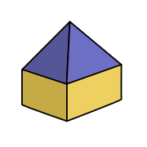
TIPOS
INCLINADA - PIRAMIDAL

Slide 62
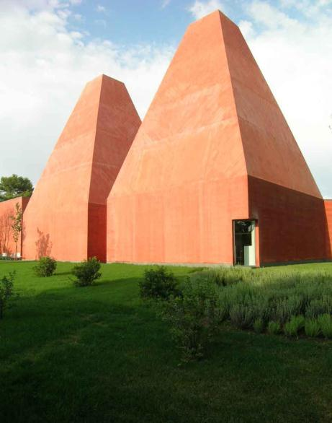

Slide 63
TIPOS
INVERTIDA

Slide 66
TIPOS
INCLINADA – DOBLE PENDIENTE

Slide 75
TIPOS
VIRTUAL

Slide 79
TIPOS
SALIENTE

Slide 88
TIPOS
ESTEREOTOMICA - APERTURA

Slide 89
TIPOS
ESTEREOTOMICA - APERTURA

Slide 104
TIPOS
SALIENTE

Slide 112
TIPOS
SALIENTE

Slide 124
TIPOS
ENTRANTE - DEPRIMIDA
SALIENTE
INTEGRADA
TECTONICA
ESTREOTOMICA - APERTURA

Slide 133
TIPOS
VIRTUAL

Slide 149
TIPOS
ESTEREOTOMICA - APERTURA

